Slide 1
Stok yönetimi - İŞLEMLER
https://github.com/ademakkus/
https://www.linkedin.com/in/ademakkus/
https://www.instagram.com/akkusadem19/
https://www.facebook.com/akkusadem19
Stok giriş- çıkış hareketleri

Slide 2
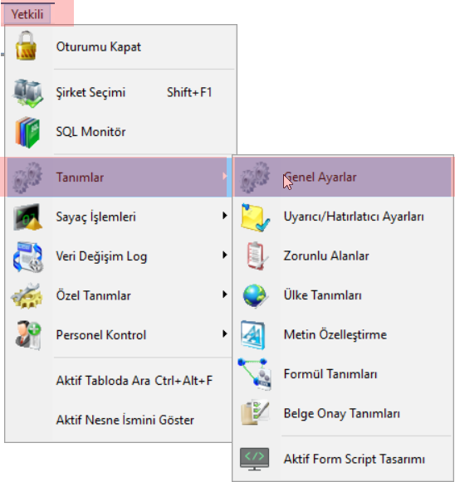
Stok giriş hareketi
Stok Giriş hareketinden önce Yetkili --> Tanımlar -->Genel Ayarlar Stok Hareketleriyle ilgili temel ayarlamaların yapılması gerekir.

Slide 3
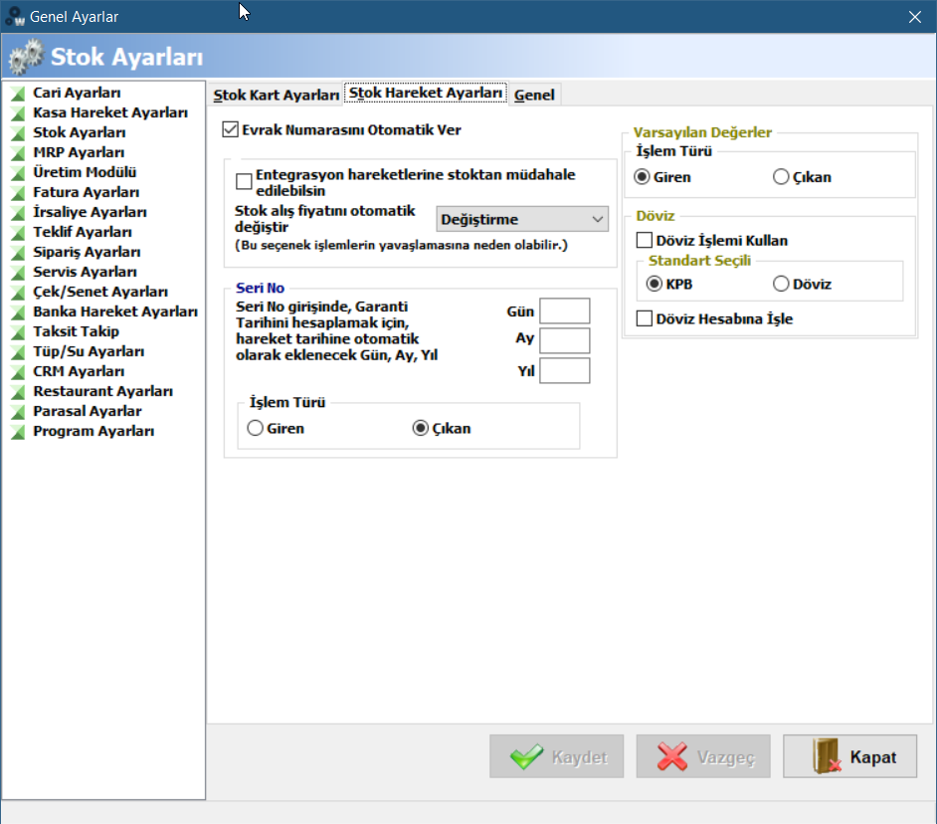
Stok giriş hareketi
Stok Giriş hareketinden önce Yetkili --> Tanımlar -->Genel Ayarlar Stok Hareketleriyle ilgili temel ayarlamaların yapılması gerekir. Aşağıda belirtilen alanlar seçilmelidir.

Slide 4
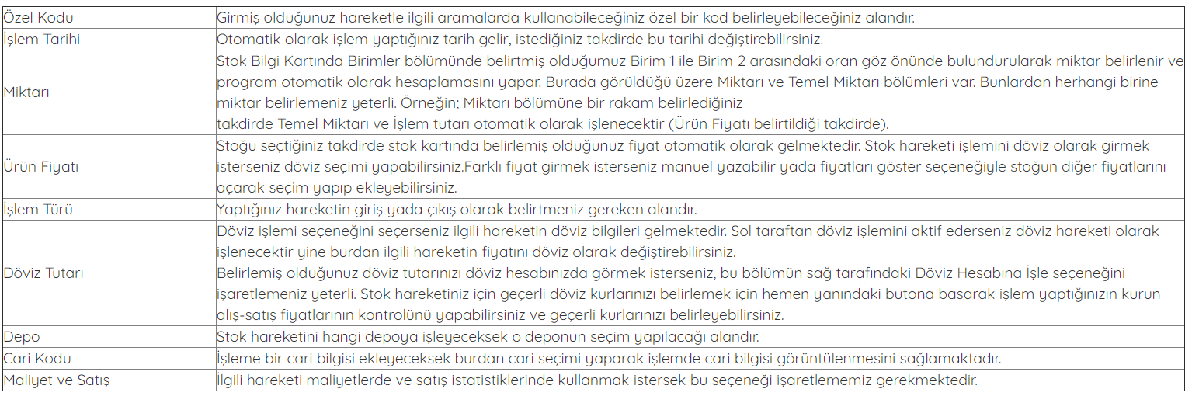
Stok giriş hareketi
Stok hareketlerinizin kayıtlarını, girmenizi ve düzenlemenizi sağlar. Sadece Stok Hareket Raporlarında gözükecektir.

Slide 5
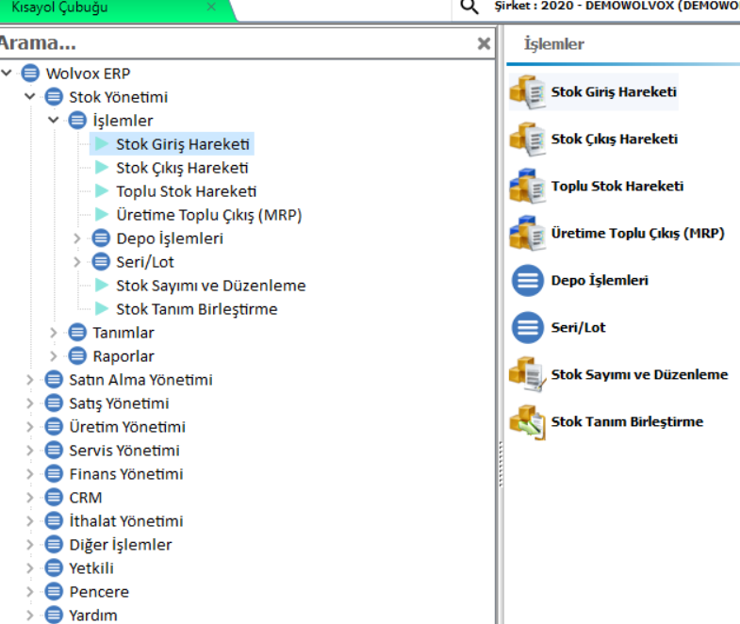
Stok giriş hareketi
Stok hareketlerinizin kayıtlarını, girmenizi ve düzenlemenizi sağlar. Sadece Stok Hareket Raporlarında gözükecektir. Stok Hareket Girişi butonuna basılınca açılan pencereden öncelikle Stok Kartını seçmeniz gerekmektedir.

Slide 6
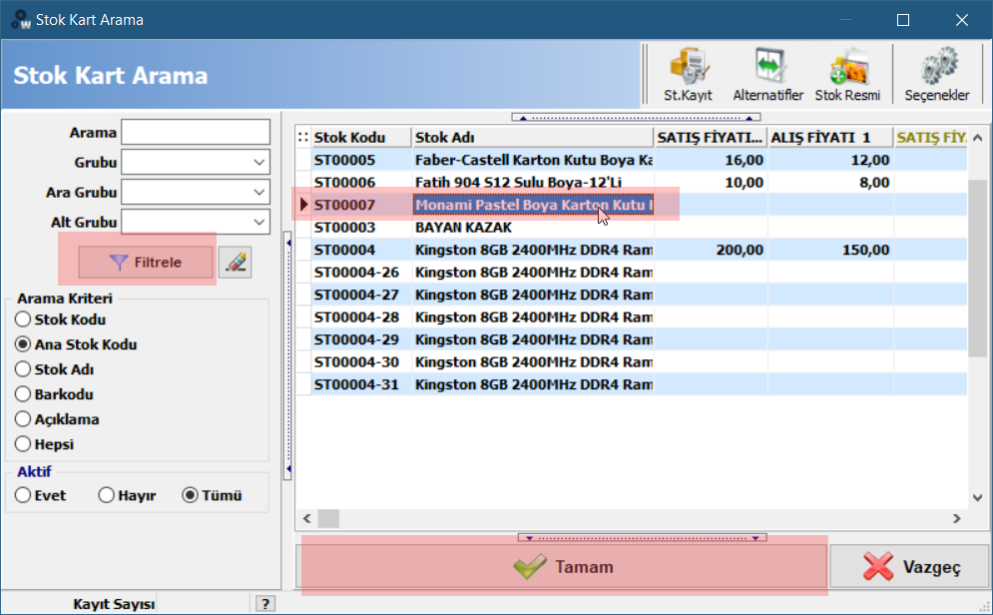
Stok giriş hareketi
Filtrele butonuna tıklayıp stoklar listelenir. Listelenen stoklardan stok seçilip Stok Giriş Hareketi penceresine taşınır.

Slide 7
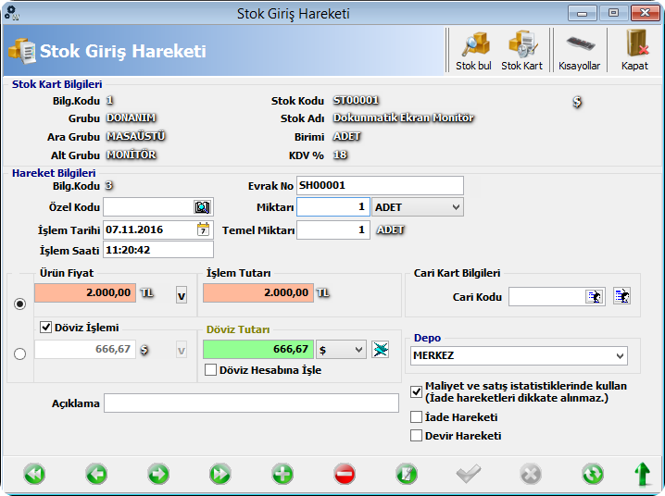
Stok giriş hareketi
Stok Kartı seçildikten sonra açılan pencereden öncelikle dikkat edilmesi gereken nokta ise Ürün Fiyatı ve Miktar kısımlarıdır.

Slide 8
Stok çıkış hareketi
Stok hareketlerinizin kayıtlarını, girmenizi ve düzenlemenizi sağlar. Sadece Stok Hareket Raporlarında gözükecektir. Stok Hareket Çıkış butonuna basılınca açılan pencereden öncelikle Stok Kartını seçmeniz gerekmektedir.

Slide 9
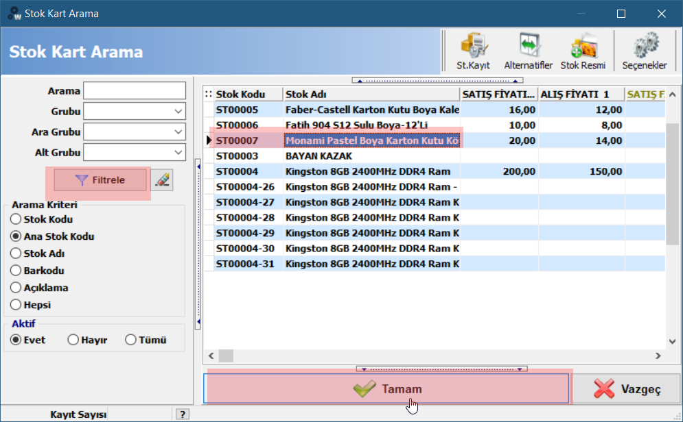
Stok çıkış hareketi
Stok hareketlerinizin kayıtlarını, girmenizi ve düzenlemenizi sağlar. Sadece Stok Hareket Raporlarında gözükecektir. Stok Hareket Girişi butonuna basılınca açılan pencereden öncelikle Stok Kartını seçmeniz gerekmektedir.

Slide 10
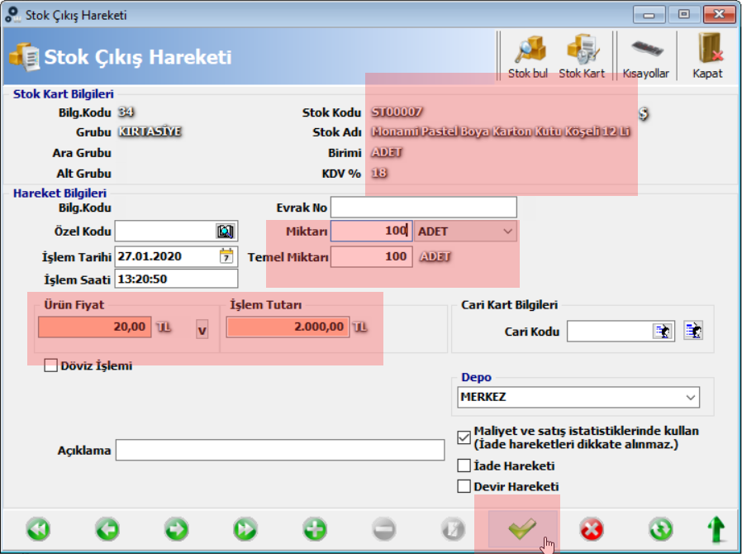
Stok çıkış hareketi

Slide 11
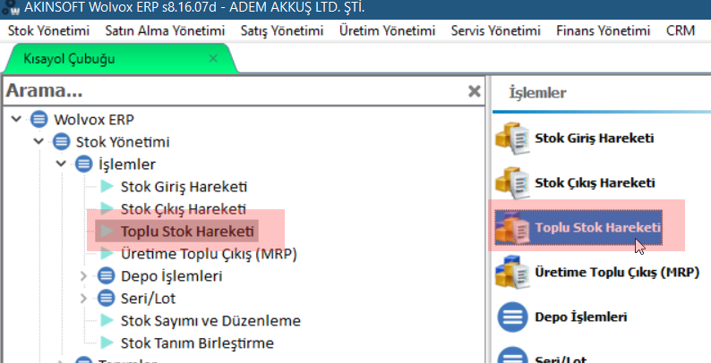
Toplu stok hareketi

Slide 12
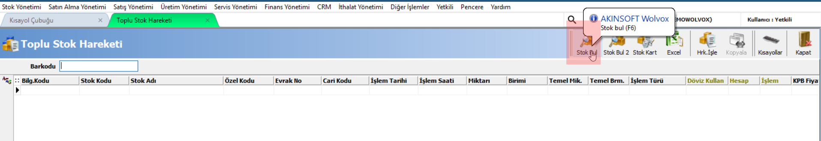
Toplu stok hareketi

Slide 13
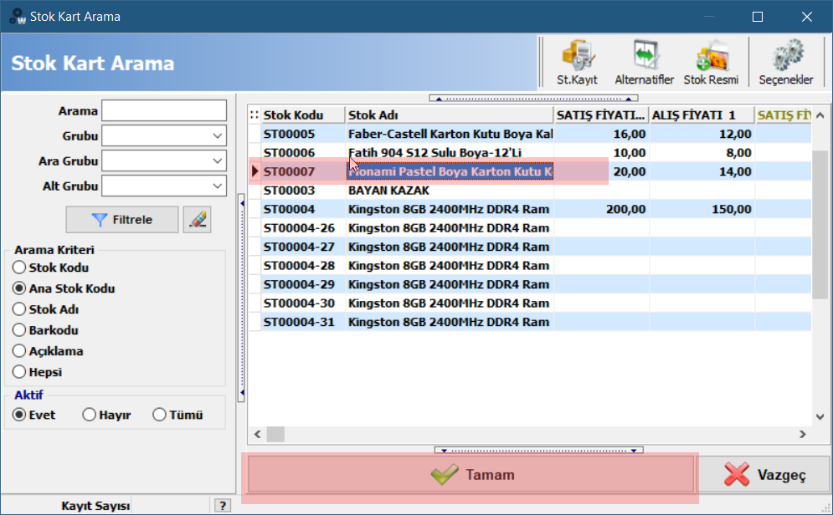
Toplu stok hareketi

Slide 14
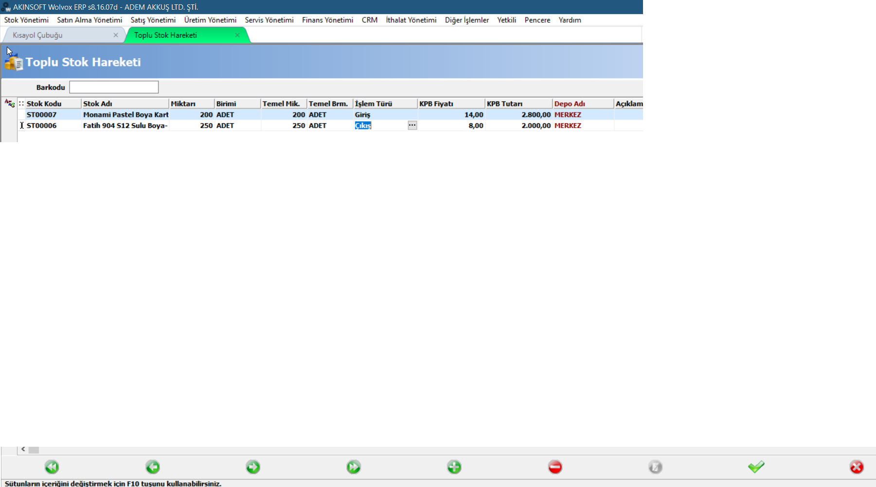
Toplu stok hareketi

Slide 15
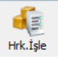
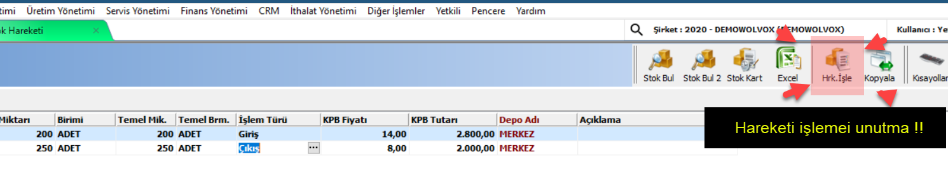
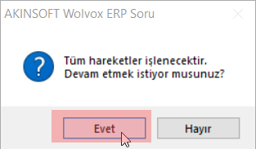
Toplu stok hareketi
Dikkat !!! Toplu Stok Hareketini kaydetmek seçmeniz gerekmektedir.

Slide 16
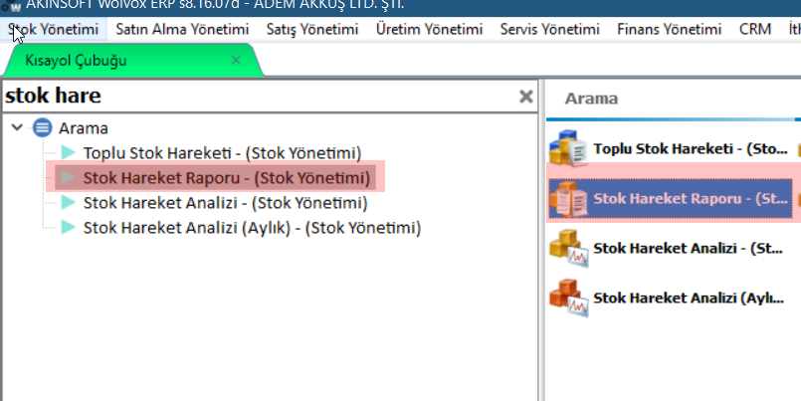
stok hareket raporu

Slide 17
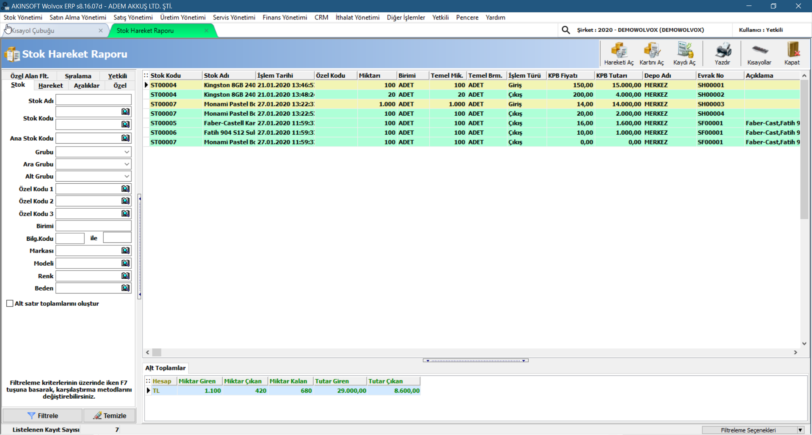
stok hareket raporu

Slide 18
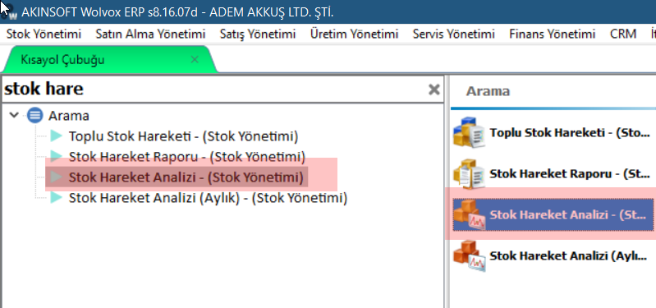
stok hareket analizi - standart

Slide 19
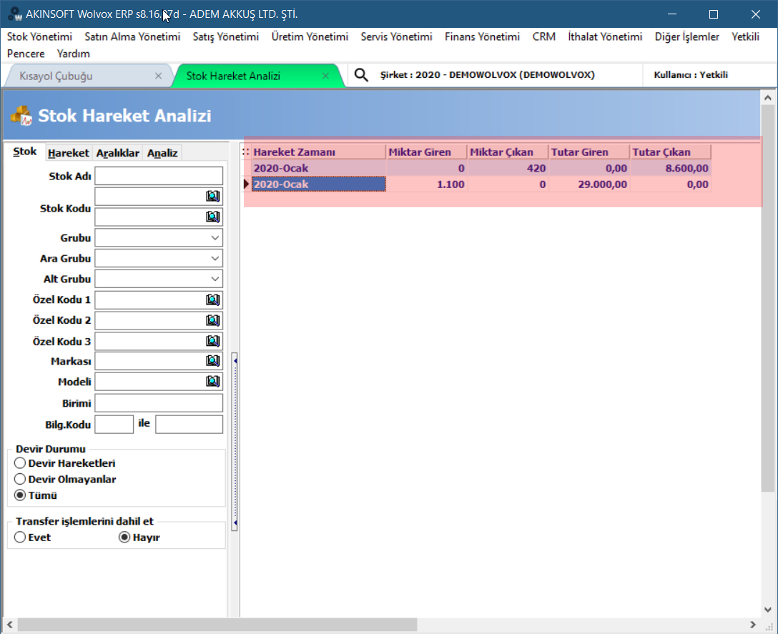
stok hareket analizi - standart

Slide 20
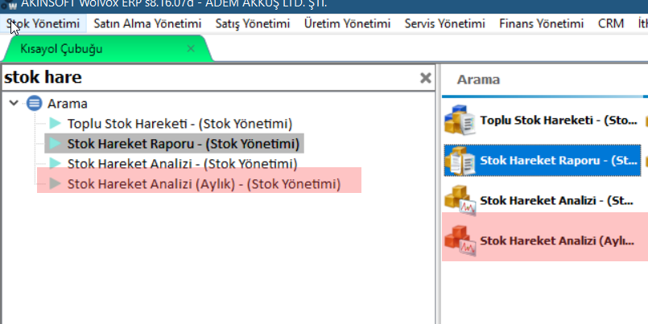
stok hareket analizi - standart

Slide 21
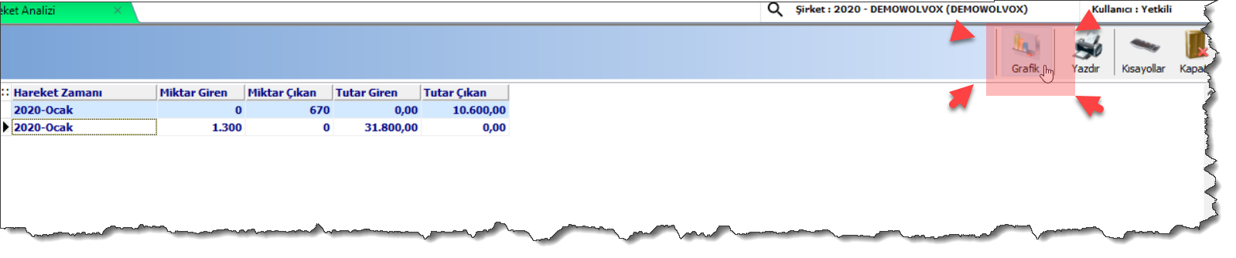
stok hareket analizi - standart

Slide 22
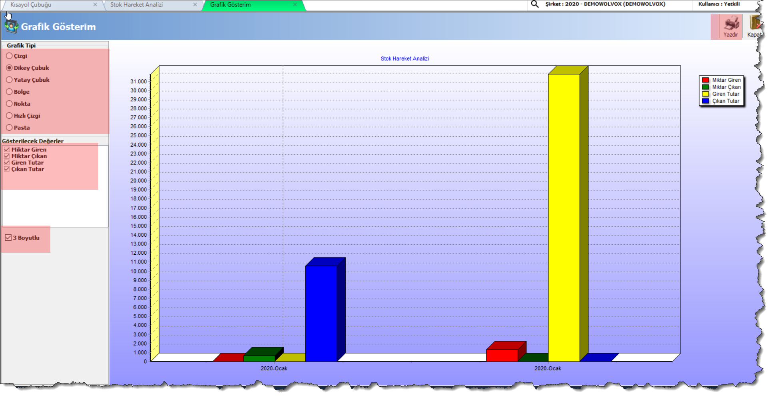
stok hareket analizi - standart

Slide 23
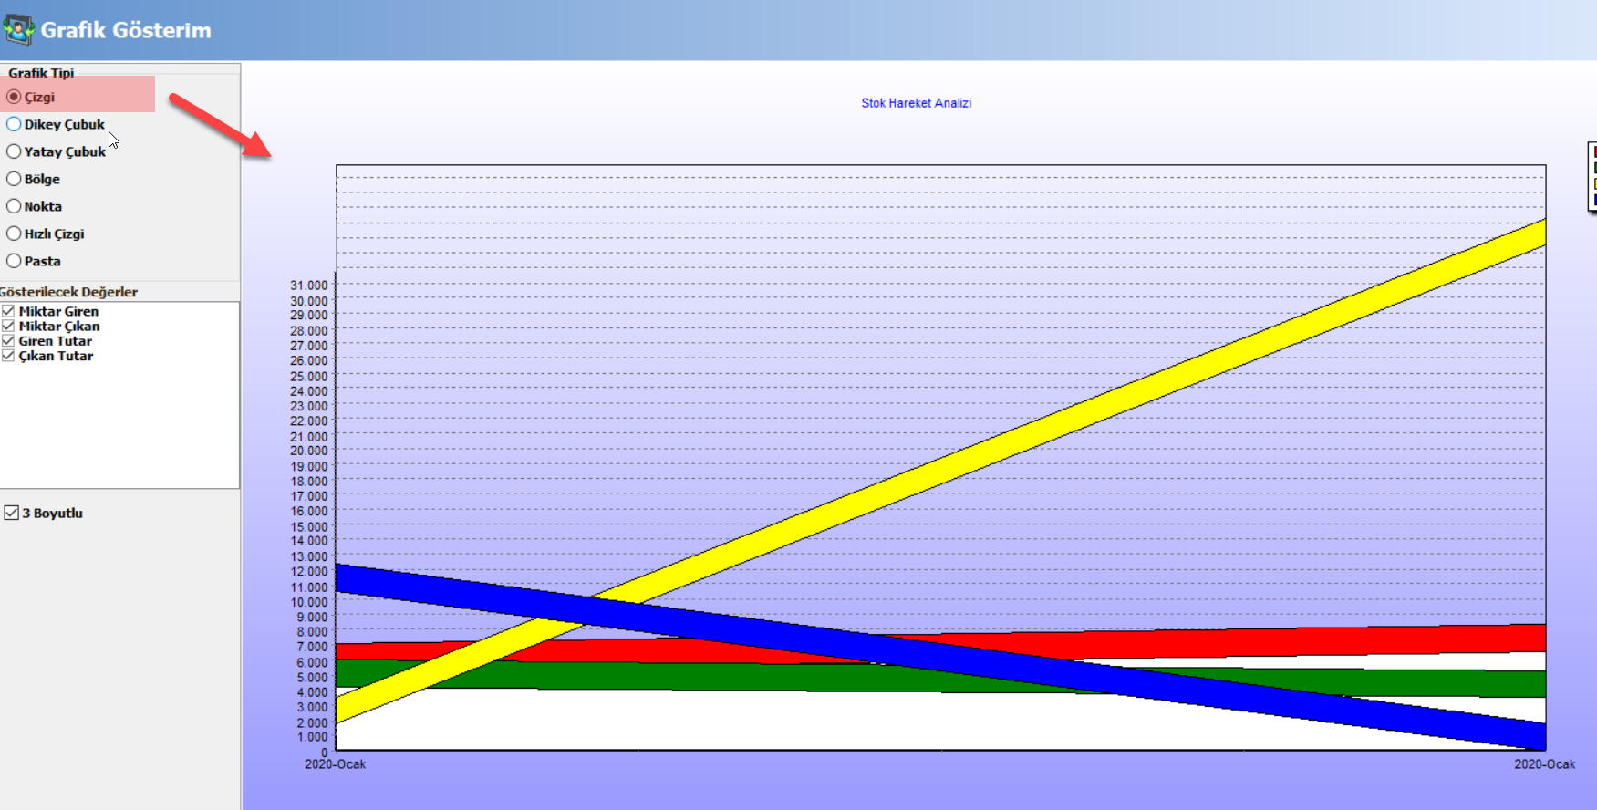
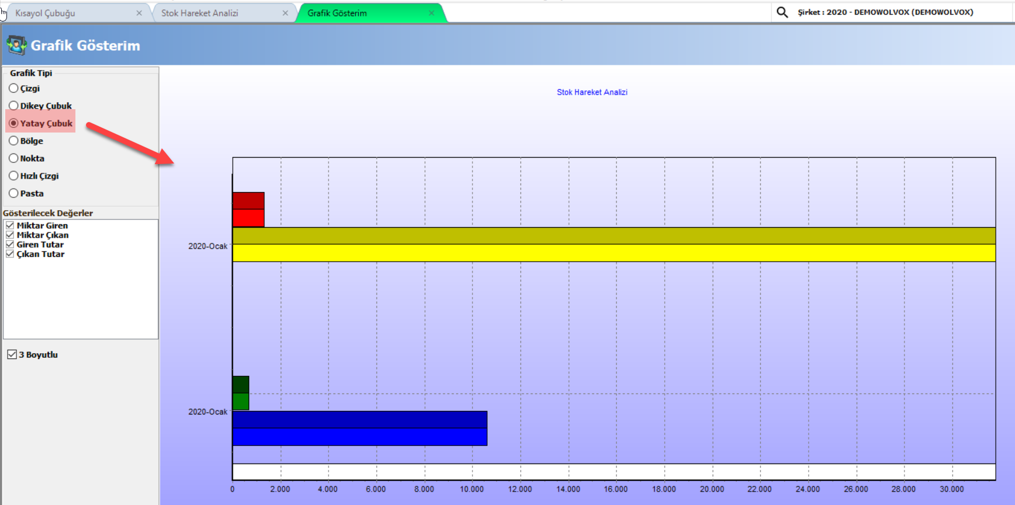
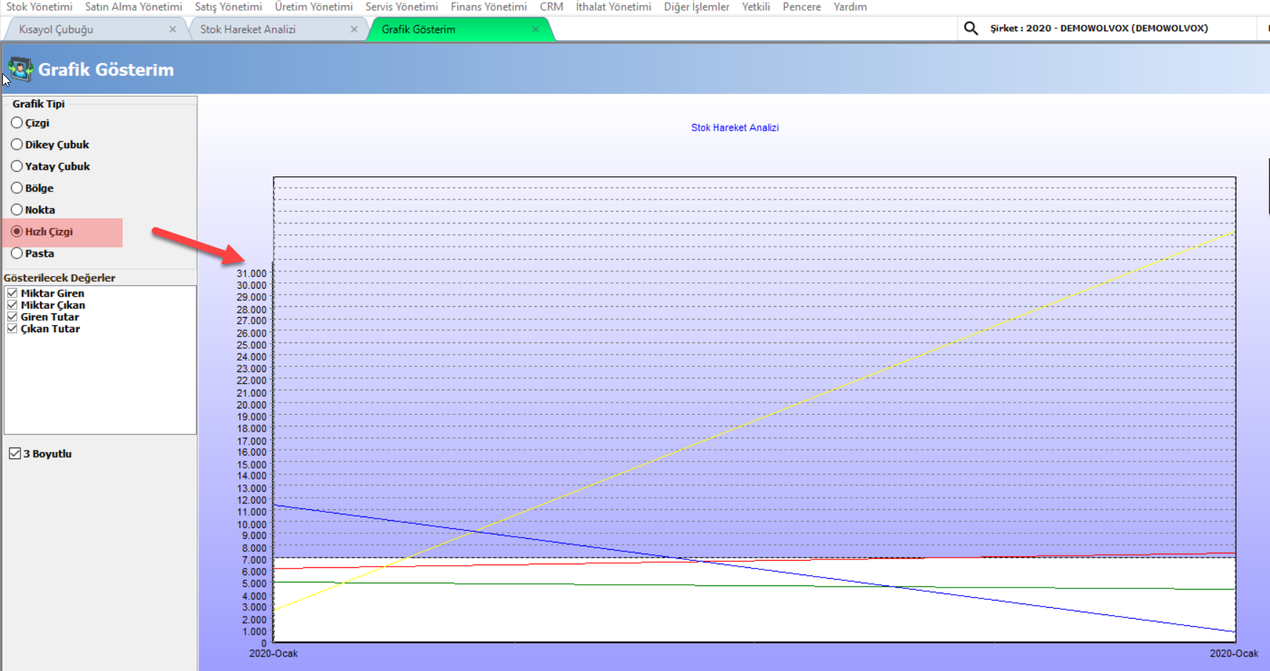
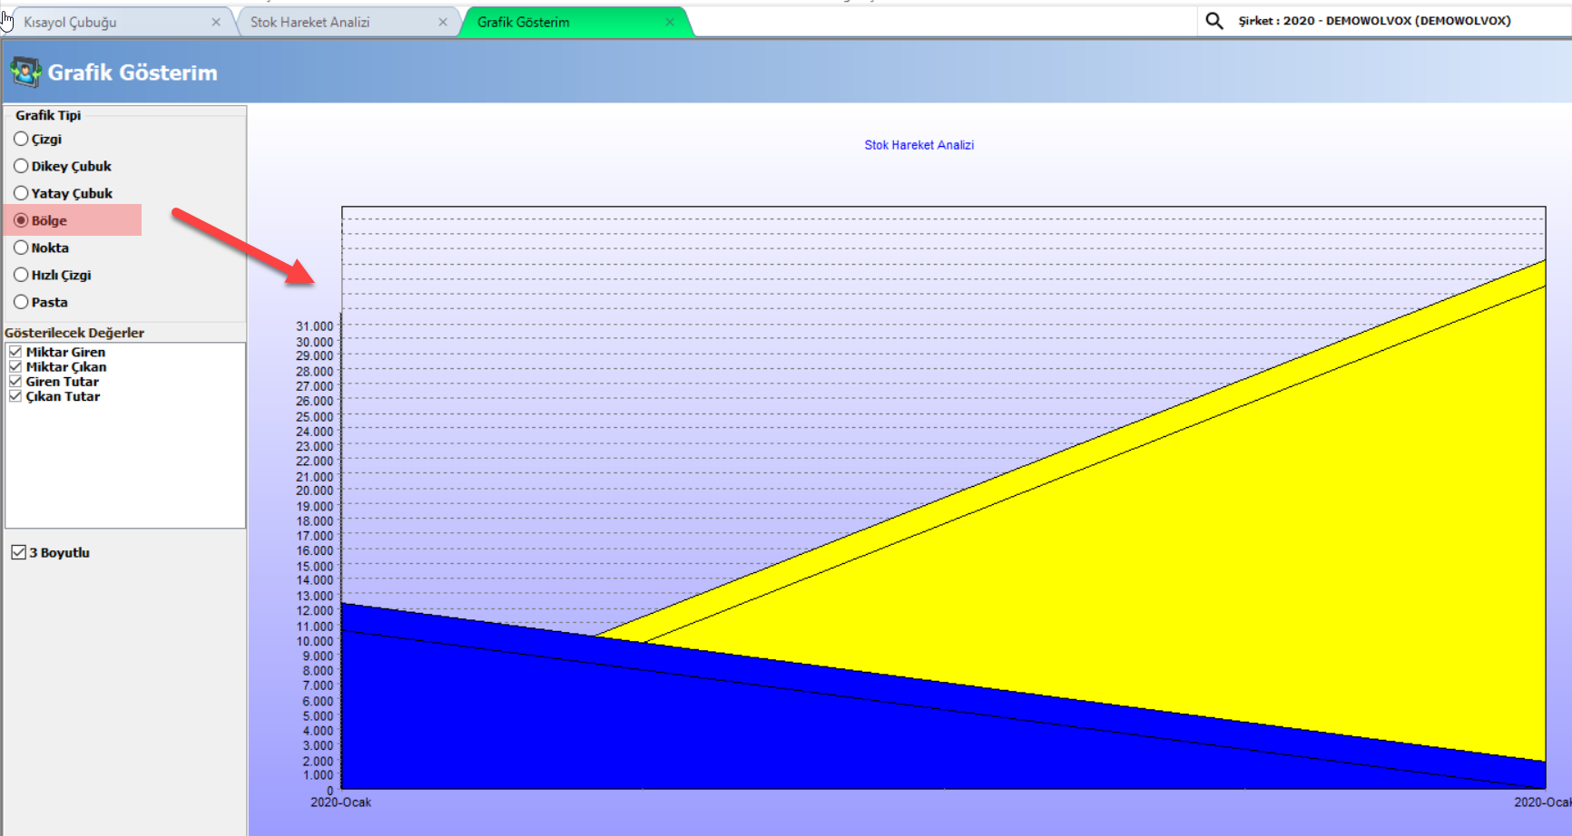
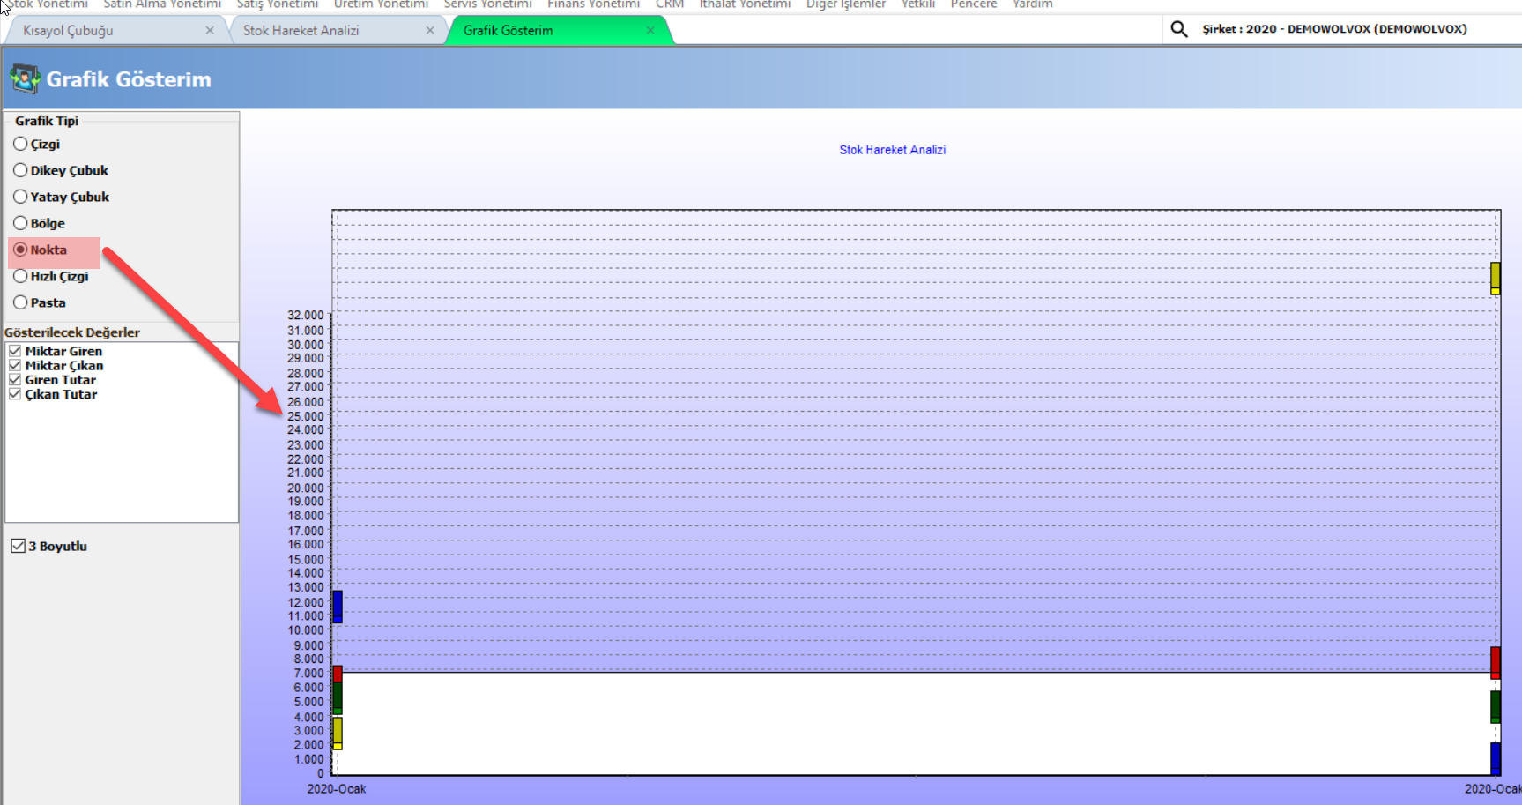
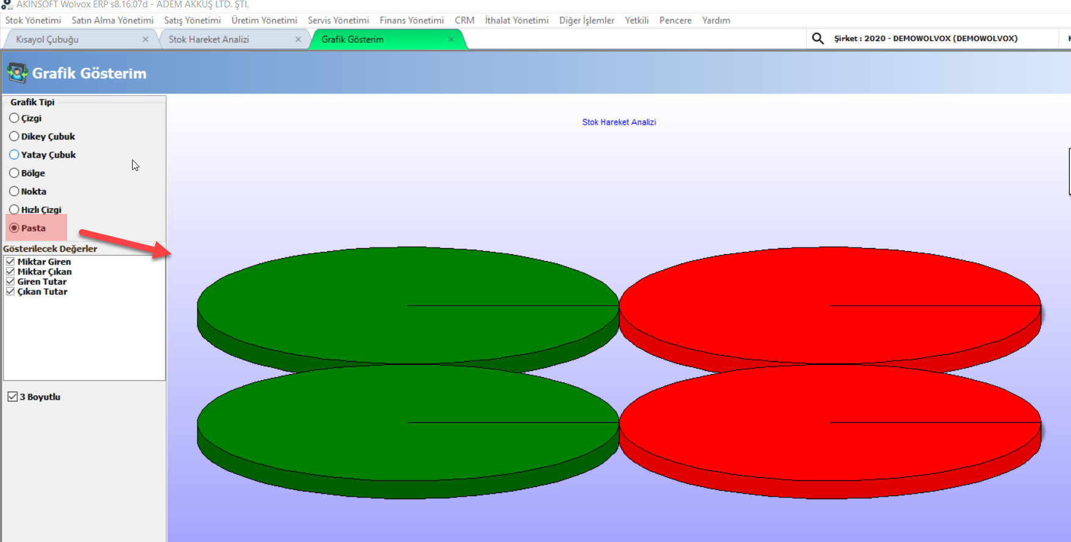
stok hareket analizi - standart
Çizgi Grafik
Yatay Çizgi Grafik
Hızlı Çizgi Grafik
Bölge Grafik
Nokta Grafik
Pasta Grafik

Slide 24
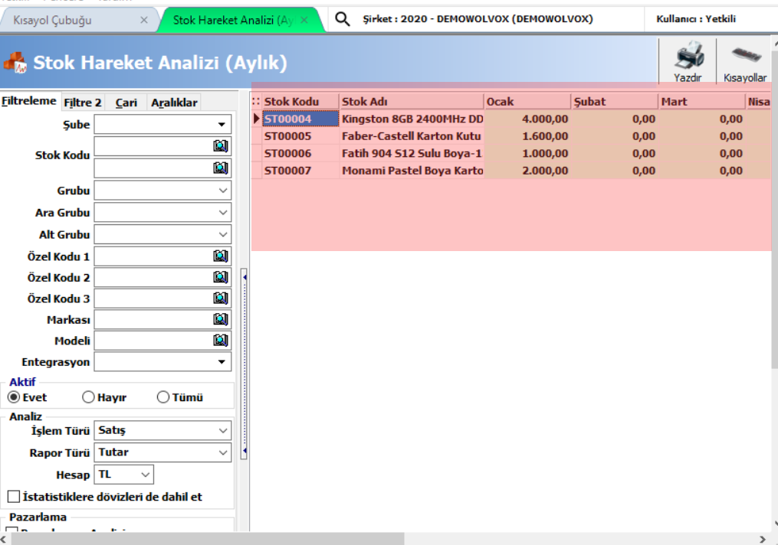
stok hareket analizi - aylık

Slide 25
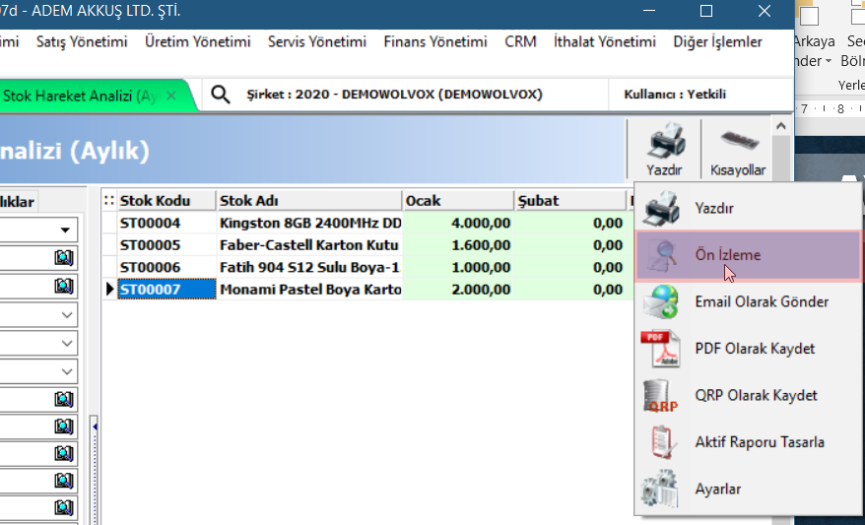
stok hareket analizi - aylık

Slide 26
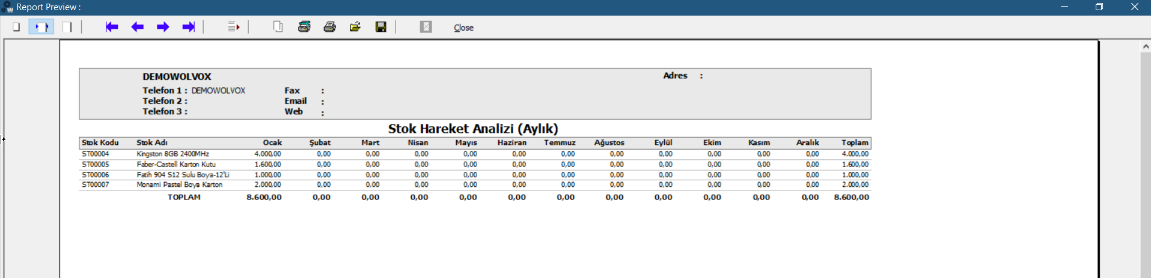
stok hareket analizi - aylık

Slide 27
Stok giriş- çıkış hareketleri
https://github.com/ademakkus/
https://www.linkedin.com/in/ademakkus/
https://www.instagram.com/akkusadem19/
https://www.facebook.com/akkusadem19

